Slide 1
Exploration 1 & tests statistiques

Slide 2
Programme de la journée
exploration des données et data visualization
demo matplotlib, seaborn on auto-mpg
lab sur le dataset tips
normal distribution
theorème central limite
gaussianizer une variable
tests d'hypotheses:
statistique et p-value
T-test, Smirnoff Kolmogorov test, shapiro-wilk
Comment interpréter correctement un test d’hypothèses ?
échantilloner & bootstrapping
p-hacking demo

Slide 3
Let's do this!

Slide 4
Exploration
premiere chose a faire quand on reçoit un nouveau jeu de données
nature des variables
statistique
visualisation
data dictionnary: les–arbres sur opendata paris, UCI repository
Explorer les données pourquoi?
- qualité des données:
valeurs manquantes,
outliers,
données aberrantes
propriétés statistiques des données
Transformations necessaires en fonction des modeles choisies

Slide 5
Matplotlib
gallery
structure d'une figure:
import matplotlib.pyplot as plt
définir la figure: fig, ax = plt.subplots(1,1, figsize = (8,6))
plt.scatter(df. …., color = blue, label = '', …)
plt.tight_layout()
plt.legend()
plt.grid()
…

Slide 6
https://towardsdatascience.com/bar-chart-race-in-python-with-matplotlib-8e687a5c8a41

Slide 7
Seaborn & plot.ly
Seaborn: couche au dessus de matplotlib
graphes plus sympatiques
gallery
sns.despine

Slide 8

Best practice en dataviz
Ne pas surcharger la figure!
enlever les axes
mettre les chiffres dans la figure la ou ils sont relevant

Slide 9
reduce clutter

Slide 10
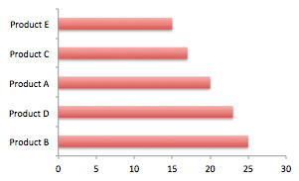
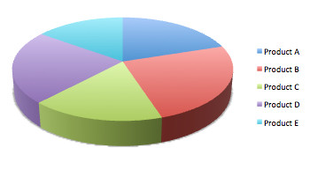
Stop using pie charts!
https://www.linkedin.com/pulse/20141112072337-64875646-stop-using-pie-charts-they-are-evil/
https://5minutebi.com/2017/12/05/data-visualization-pie-charts-are-evil/

Slide 11
Barcharts
df = pd.read_csv('auto-mpg.csv')
df.mpg.hist(bins = 100)
ou
import matplotlib.pyplot as plt
plt.hist(df.mpg)

Slide 12
Scatterplots
df = pd.read_csv('auto-mpg.csv')
df.mpg.hist(bins = 100)
ou
import matplotlib.pyplot as plt
plt.hist(df.mpg)

Slide 13
Histogram
df = pd.read_csv('auto-mpg.csv')
df.mpg.hist(bins = 100)
ou
import matplotlib.pyplot as plt
plt.hist(df.mpg)

Slide 14
Boxplot
plt.boxplot(df.mpg)
par origine
plt.boxplot ….
Avec seaborn
import seaborn as sns
sns….

Slide 15
A vous
dataset: tips: https://www.kaggle.com/ranjeetjain3/seaborn-tips-dataset
total_bill: Total bill (cost of the meal), including tax, in US dollars
tip: Tip (gratuity) in US dollars
sex : Sex of person paying for the meal (0=male, 1=female)
smoker: Smoker in party? (0=No, 1=Yes)
day : 3=Thur, 4=Fri, 5=Sat, 6=Sun
time : 0=Day, 1=Night
size : Size of the party
histogram des tips, total bill, ratio
boxplots par jour / h/f / smoker

Slide 16
Tests statistiques
ouch

Slide 17
Ex: Moyenne de 2 populations
School dataset
taille moyenne des filles vs taille moyenne des garçons
peut-t-on conclure que les garçons sont plus grands que les filles ?
la difference est elle statistiquement significative ?
T-test
auto-mpg dataset
plot la distribution de mpg
mpg est elle normallement distribuée ?
Kolomogorov – Smirnof test
Shapiro

Slide 18
difference des moyennes – t-test
2 populations avec des moyennes differentes
Question: la difference est elle statistiquement significative?
Besoin d'un test statitique

Slide 19
test stats 101
des données et une observation O
On definit une hypothese: H0
On calcule la probabilité que
si H0 est vrai, on obtienne 0
cette probabilité est appelée valeur-p
is p-value < 0.05 alors
⬄ p(O / H0 ) < 0.05
donc on rejete H0

Slide 20
Application taille F/G
school dataset, moyenne hauteur fille / garcons
H0: les filles et les garçons ont la meme taille
T_f = …., T_g = …
si p-value < 0.05
on rejete H0 donc filles et garcons n'ont pas la meme taille en moyenne
si p-value > 0.05
on ne peut rejeter H0
ce qui ne veut pas dire que les filles et garcons ont la meme taille, simplement qu'on ne peut pas conclure le contraire

Slide 21
Applications avec la librairie scipy
load school dataset
https://docs.scipy.org/doc/scipy/reference/generated/scipy.stats.ttest_ind.html
import pandas as pd
df = pd.read_csv('school.csv')
# girls and boys heights
G = df[df.sex == 'f'].height.values
B = df[df.sex == 'm'].height.values
from scipy import stats
stats.ttest_ind(G,B)
Ttest_indResult(statistic=-3.127, pvalue=0.002)
donc on rejete H0

Slide 22
A vous
La différence de la moyenne du poids (weight) entre garçons et filles est elle statistiquement significative ?
load school dataset
https://docs.scipy.org/doc/scipy/reference/generated/scipy.stats.ttest_ind.html
import pandas as pd
df = pd.read_csv('school.csv')
# girls and boys weights
G = df[df.sex == 'f'].weight.values. # 46.92 kg
B = df[df.sex == 'm'].weight.values # 44.85
from scipy import stats
stats.ttest_ind(G,B)
Ttest_indResult(statistic=-1.814, pvalue=0.0708)
donc on ne peut rejeter H0
Conclusion: les données ne permettent pas de determiner si cette difference de poids en moyenne est statistiquement significative

Slide 23
Subtilité
You probably noticed that we did not conclude that boys are taller than girls because we did not define the null and alternative hypothesis as
H0:Ĥ girls>HboysH1:Ĥ girls≤Hboys
If we had done so, we would still use the t-test but we would have had to divide the resulting p-value by 2. In our case, p/2=0.001987/2=0.0009935 . Which is even lower than the common threshold of 0.05. Therefore we can also reject the null hypothesis and conclude that given our population boys are taller than girls.

Slide 24
A vous - Les voitures
load dataset auto-mpg
la moyenne de la consommation (mpg) est elle la meme entre les voitures d'origine americaine et europeennes?

Slide 25
Distribution gaussienne

Slide 26
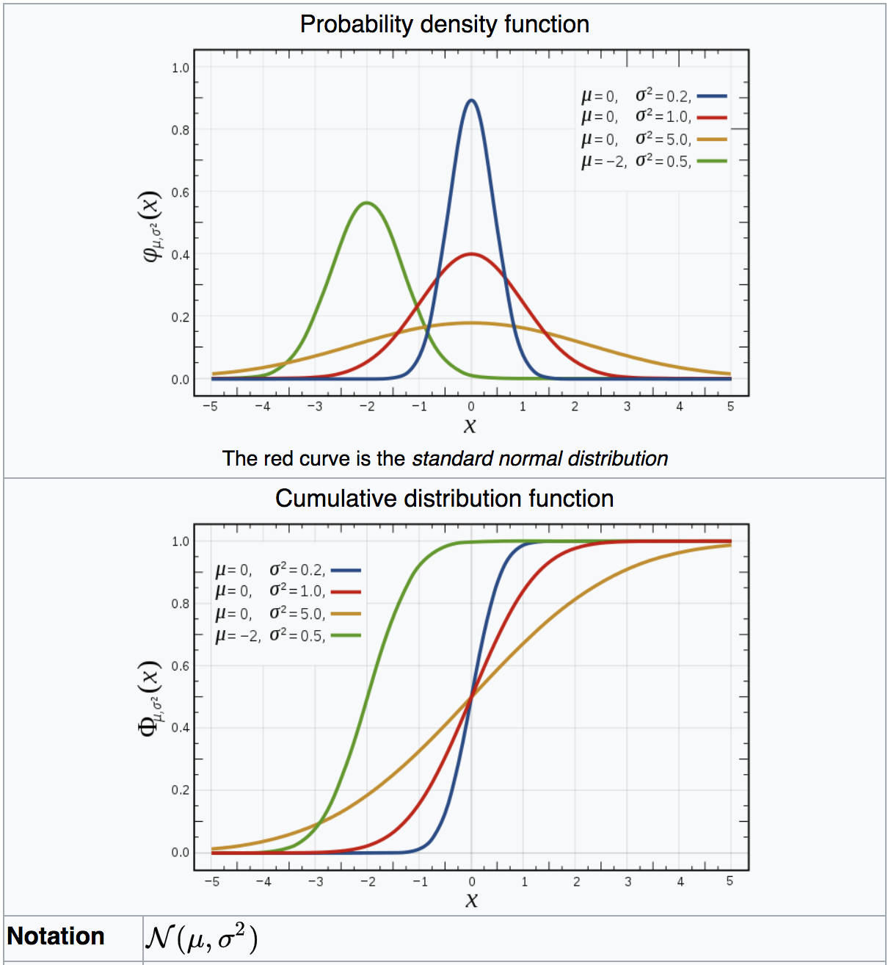
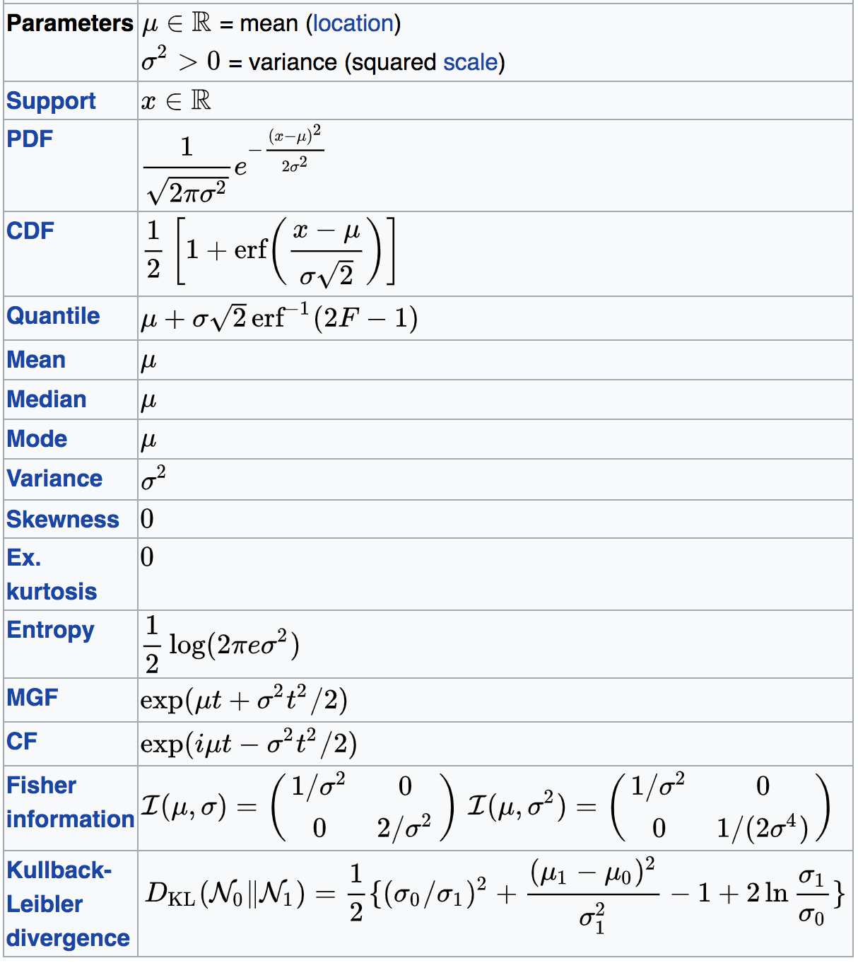
Distribution gaussienne – normal distribution

Slide 27
Pourquoi distribution normalle est importante en machine learning
Theoreme central limite
Product of two Gaussian is a Gaussian
Sum of two independent Gaussian random variables is a Gaussian
Convolution of Gaussian with another Gaussian is a Gaussian
Fourier transform of Gaussian is a Gaussian
Its mean, median and mode are all same
The entire distribution can be specified using just two parameters- mean and variance
https://www.quora.com/Why-is-the-normal-distribution-important
exception: tree based, knn, …

Slide 28
Theoreme central limite
Soit X₁, X₂, … une suite de variables aléatoires réelles définies sur le même espace de probabilité, indépendantes et identiquement distribuées suivant la même loi D. Supposons que l'espérance μ et l'écart-type σ de D existent et soient finis avec σ ≠ 0.
Considérons la somme
S_{n} = X₁ + X₂ + … + X_{n}.
Alors
l'espérance de S_{n} est n μ et
son écart-type vaut .
De plus, quand n est assez grand, la loi normale est une bonne approximation de la loi de S_{n}.
Afin de formuler mathématiquement cette approximation, nous allons poser
et
,
de sorte que l'espérance et l'écart-type de Z_{n} valent respectivement 0 et 1 : la variable est ainsi dite centrée et réduite.
Le théorème central limite énonce alors que la suite de variables aléatoires Z₁, Z₂, …, Z_{n}, … converge en loi vers une variable aléatoire Z, définie sur le même espace probabilisé, et de loi normale centrée réduite lorsque n tend vers l'infini.
Cela signifie que si Φ est la fonction de répartition de , alors pour tout réel z :
ou, de façon équivalente :
.
Ex: Chaque variable suit une loin de poisson mais leur somme tend vers une loi normale
https://www.youtube.com/watch?v=dlbkaurTAUg

Slide 30
Distribution normal - gaussienne
D'Agostino's K-squared test,
Jarque–Bera test : derived from skewness and kurtosis estimates
Anderson–Darling test,
Cramér–von Mises criterion,
Kolmogorov–Smirnov test (this one only works if the mean and the variance of the normal are assumed known under the null hypothesis),
Lilliefors test (based on the Kolmogorov–Smirnov test, adjusted for when also estimating the mean and variance from the data),
Shapiro–Wilk test,
Pearson's chi-squared test.

Slide 31
Shapiro wilk
H0: the population is normally distributed
Kolmogorov Smirnof
the equality of continuous (or discontinuous, see Section 2.2), one-dimensional probability distributions that can be used to compare a sample with a reference probability distribution
H0: the null hypothesis that the sample is drawn from the reference distribution
https://en.m.wikipedia.org/wiki/Kolmogorov%E2%80%93Smirnov_test

Slide 32
Comment gaussianizer une variable
log transform
box cox

Slide 33
A vous
auto-mpg
plotter les distributions des variables
appliquer les 2 tests sur les variables qui semblent le plus proches d'une gaussienne
appliquer log sur … et shapiro + KS
appliquer boxcox sur …. et shapiro + KS

Slide 34
Sampling & Bootstrapping

Slide 35
Boostrapping
sample with replacement – échantilloner avec remplacement
conservation de la distribution
pas assez de données => bootstrap
quantify the uncertainty associated with a given estimator or statistical learning method.
Confidence intervalle

Slide 36
Boostrapping
The simple bootstrap method works as follows:
Given a data set of size n, sample from the data set n times with replacement
Repeat step 1 m times (e.g., m=10,000)
For each vector produced by step 1, calculate the statistic of interest (e.g., the mean)
The result is a distribution of the statistic (e.g., if the statistic of interest is the mean, and assuming you picked the right m and n is large enough, step 3 should result in a normal distribution)
Bootstrap Methods: Another Look at the Jackknife
https://medium.com/udemy-engineering/three-reasons-we-bootstrap-our-experimentation-data-80d6876ae6f2

Slide 37
Boostrap example
a = [1,2,3,4,5,1,2,1,2]
scikit sample
https://machinelearningmastery.com/calculate-bootstrap-confidence-intervals-machine-learning-results-python/
# estimation de la moyenne
a = [1,2,3,-1,-2,-3,4,-2,-2]
m = []
for i in range(1000):
m.append(np.mean(random.choice(a, size = 200, replace = True)))
plt.boxplot(m)

Slide 38
p-hacking

Slide 39
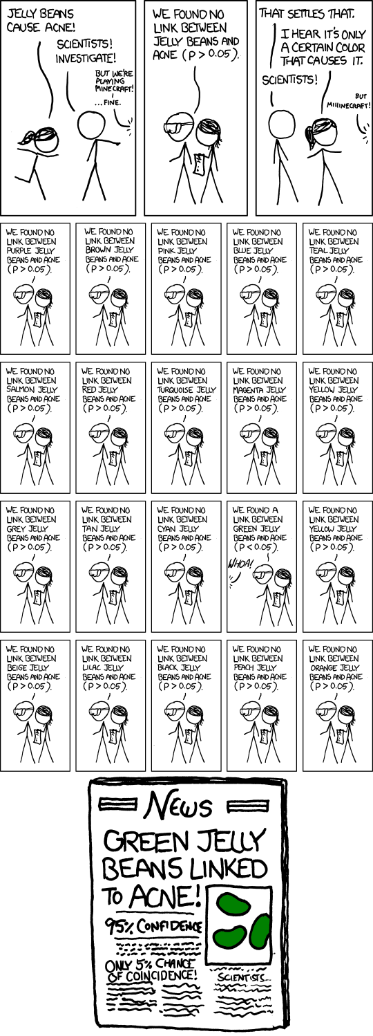
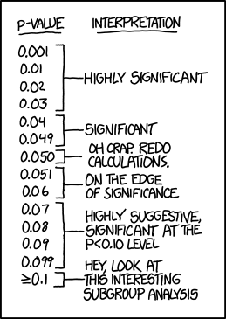
The problem with p-values

Slide 40
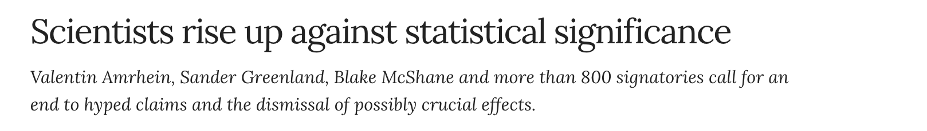

https://www.nature.com/articles/d41586-019-00857-9

Slide 41
One reason to avoid such ‘dichotomania’ is that all statistics, including P values and confidence intervals, naturally vary from study to study, and often do so to a surprising degree.
In fact, random variation alone can easily lead to large disparities in P values, far beyond falling just to either side of the 0.05 threshold.
For example, even if researchers could conduct two perfect replication studies of some genuine effect, each with 80% power (chance) of achieving P < 0.05, it would not be very surprising for one to obtain P < 0.01 and the other P > 0.30. Whether a P value is small or large, caution is warranted.
https://www.nature.com/articles/d41586-019-00857-9

Slide 42
Appliquer le bootstrap pour calculer la p-value

Slide 43
A vous – bootstrapping the p-value

Slide 44
Recap et exercices

